Slide 1
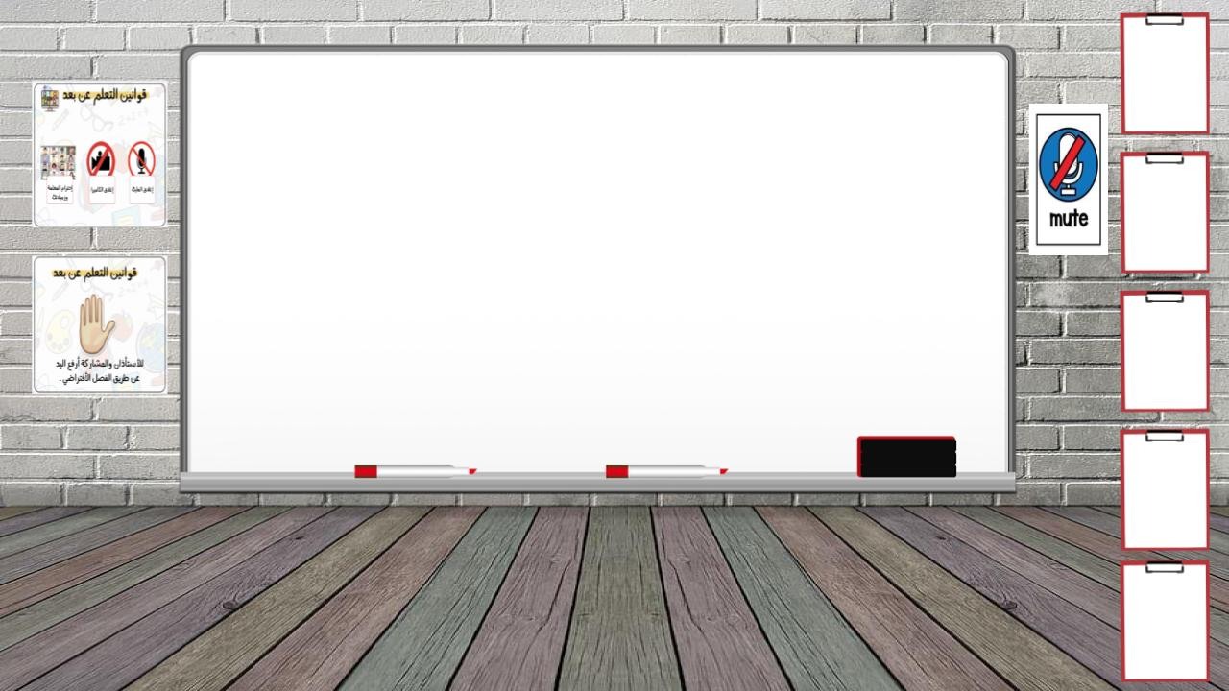
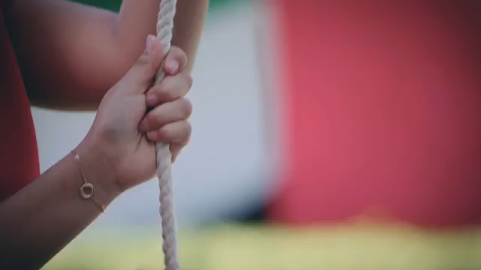
خبرات سابقة
-فكرة الدرس
-المفردات
-أستعد
-مثال من واقع الحياة
-أتأكد
-مهارات
-تقويم ختامي

Slide 2
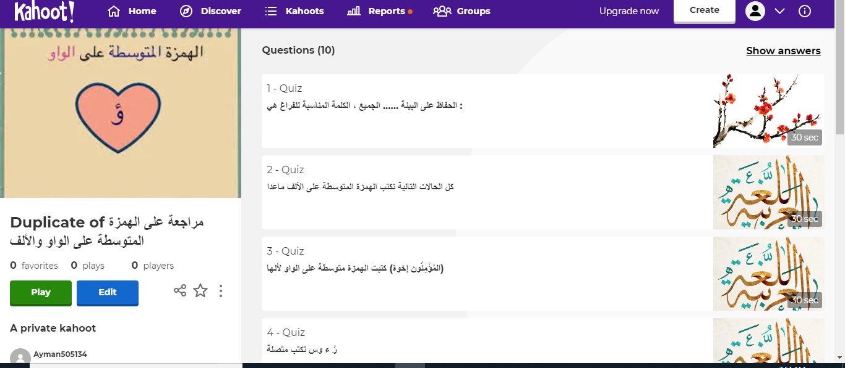
هيا يا أحبائي لنتنافس ونجيب عن الأسئلة في برنامج كاهوت من خلال الرابط الذي سأضعه بعد قليل في المحادثة

Slide 3


اليوم :- الأحد
8/11/2020التاريخ:
المادة : اللغة العربية .
عنوان الدرس : الهمزة المتوسطة على الألف و الواو .
الحصّة : الأولى .
معلّمكم الذي يحبكم / أيمن مصطفى

Slide 4
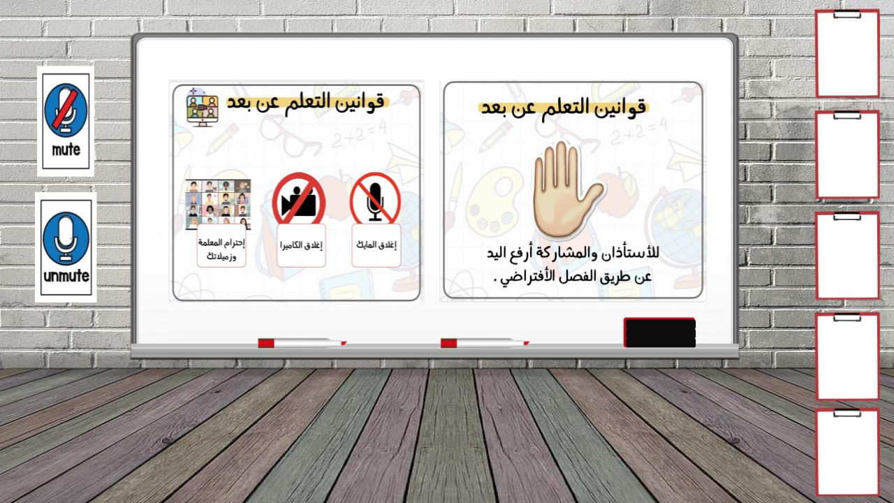
خبرات سابقة
-فكرة الدرس
-المفردات
-أستعد
-مثال من واقع الحياة
-أتأكد
-مهارات
-تقويم ختامي

Slide 5

خبرات سابقة
نواتج التعلم
-فكرة الدرس
-المفردات
أن يكتب المتعلم كلمات تحتوي على همزة متوسطة على الألف و الواو كتابة صحيحة.
-أستعد
-مثال من واقع الحياة
كتاب النشاط ص66
-أتأكد
-مهارات
-تقويم ختامي

Slide 6
( خامس 1 )
هيا يا حلوين لنجيب عن الأنشطة ص66 في كتاب النشاط حسب التوزيع التالي:
1- نشاط 1 ص66 : علي محمد + فارس + مصبح علي + سعيد محمد + سلطان سعيد.
2- نشاط 2 ص66 : عبد الله حسين +خميس جمال + سيف + علي سالم + علي ناصر + زايد خليفة.
3- نشاط 3 ص66 : طنّاف + محمد سعيد + عبد الله أحمد + محمد مصبح + عبيد + فلاح.

Slide 7
( خامس 2 )
هيا يا حلوين لنجيب عن الأنشطة ص66 في كتاب النشاط حسب التوزيع التالي:
1- نشاط 1 ص66 : صالح + مانع + سعيد علي+ حمدان مصبح + زايد سعيد + علي سعيد .
2- نشاط 2 ص66 : محمد زين + الوليد + عبد الرحمن سيف+ أحمد راشد + حمدان سيف + حمدان محمد .
3- نشاط 3 ص66 : عبد الرحمن عبد السلام + عبادة + زايد سالم + راشد سالم + علي عبيد .

Slide 8
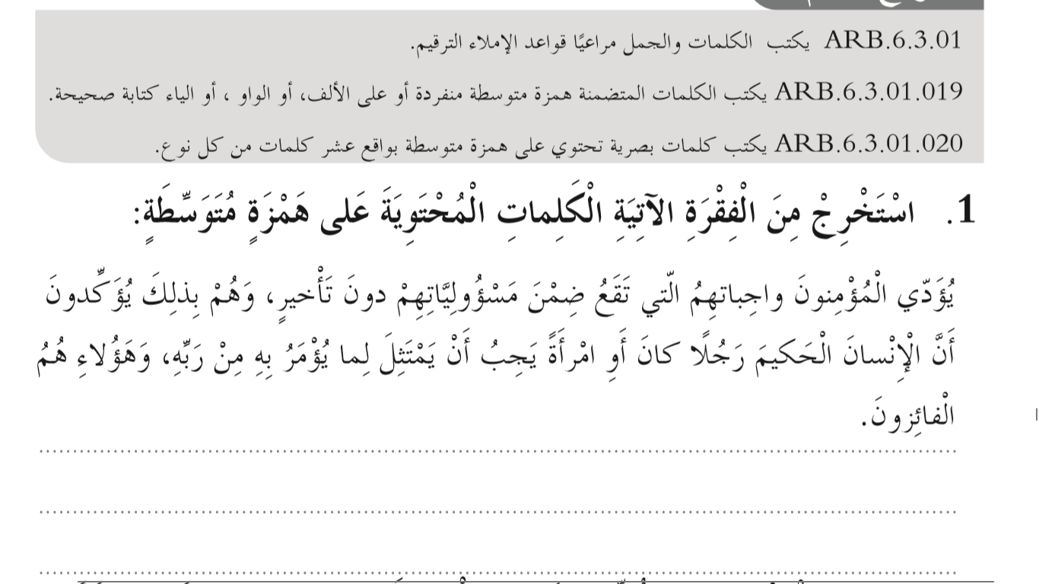
ص66
خبرات سابقة
-فكرة الدرس
-المفردات
-أستعد
-مثال من واقع الحياة
-أتأكد
1- نشاط 1 ص66 : علي محمد + فارس + مصبح علي + سعيد محمد + سلطان سعيد.
-مهارات
-تقويم ختامي
1- نشاط 1 ص66 : صالح + مانع + سعيد علي+ حمدان مصبح + زايد سعيد + علي سعيد .

Slide 9
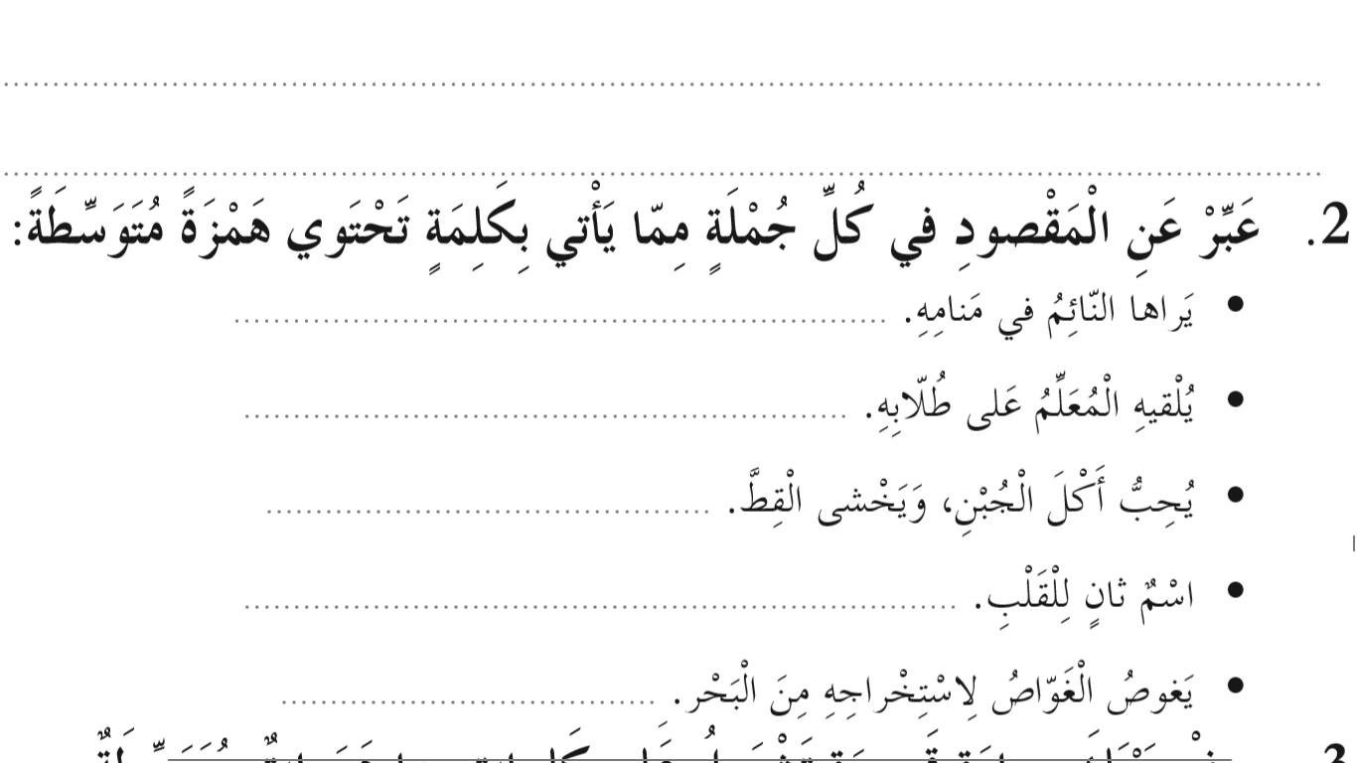


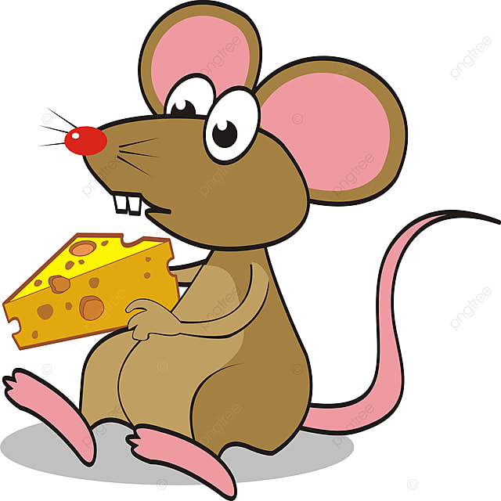
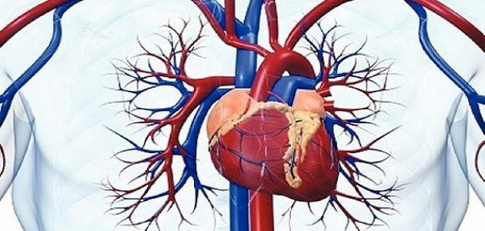
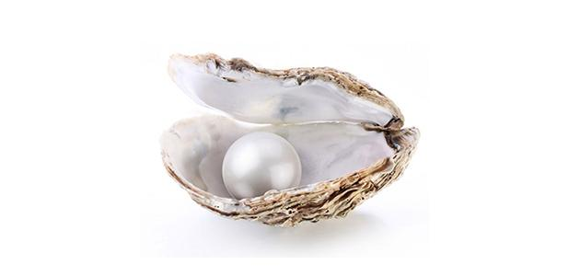
ص66
مراجعة سابقة
رُؤْيا
-نواتج التعلم
سُؤَال
فَأْر
-عرض الدرس ومناقشته
فُؤَاد
اللُؤْلُؤ
مسابقة
2- نشاط 2 ص66 : عبد الله حسين +خميس جمال + سيف + علي سالم + علي ناصر + زايد خليفة.
-حل تدريب على البوابة
2- نشاط 2 ص66 : محمد زين + الوليد + عبد الرحمن سيف+ أحمد راشد + حمدان سيف + حمدان محمد .

Slide 10
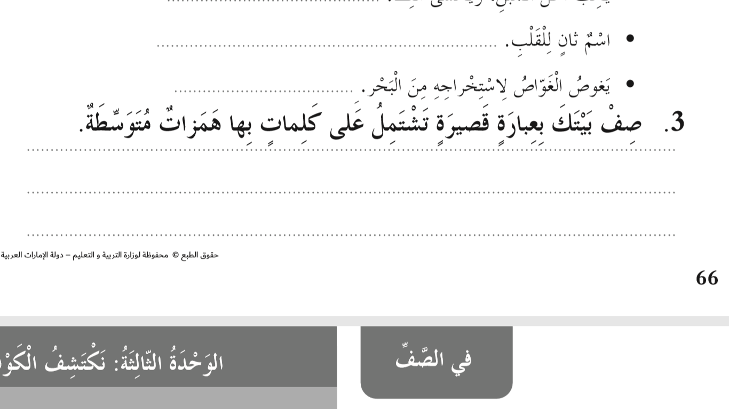
ص66
مراجعة سابقة
بيتي جميل جدًا ، في حديقته بئر عميق ، وعندما تدخله سيلفت انتباهك الستائر المزركشة ، وسيعجبك منظر المدفأة المنصوبة في زاوية غرفة الضيوف ، وكذلك اللوحات المزينة بحبات اللؤلؤ ، ستخرج من منزلنا مأسورا بجماله .
-نواتج التعلم
-عرض الدرس ومناقشته
مسابقة
3- نشاط 3 ص66 : طنّاف + محمد سعيد + عبد الله أحمد + محمد مصبح + عبيد + فلاح.
-حل تدريب على البوابة
3- نشاط 3 ص66 : عبد الرحمن عبد السلام + عبادة + زايد سالم + راشد سالم + علي عبيد .

Slide 11
( خامس 1 )
المطلوب للحصة القادمة ، الإجابة عن الأنشطة ص67 في كتاب النشاط حسب التوزيع التالي:
1- نشاط 1 ص67 : علي محمد + فارس + مصبح علي + سعيد محمد + سلطان سعيد + عبيد .
2- نشاط 2 ص67 : خميس جمال + سيف + علي سالم + علي ناصر + زايد خليفة+ محمد سعيد .
3- نشاط 3 ص67 : طنّاف +عبد الله حسين + عبد الله أحمد + محمد مصبح + فلاح.

Slide 12
( خامس 2 )
المطلوب للحصة القادمة ، الإجابة عن الأنشطة ص67 في كتاب النشاط حسب التوزيع التالي:
1- نشاط 1 ص67 : صالح + مانع + سعيد علي+ حمدان مصبح + علي سعيد + زايد سالم .
2- نشاط 2 ص67 : محمد زين + الوليد + عبد الرحمن سيف+ أحمد راشد + حمدان سيف + حمدان محمد .
3- نشاط 3 ص67 : عبد الرحمن عبد السلام + عبادة + راشد سالم + علي عبيد + زايد سعيد .

Slide 13


مع السلامة يا أصدقائي
انتبهوا لأنفسكم
حماكم الله

Slide 14
اليوم :- الإثنين
9/11/2020التاريخ:
المادة : اللغة العربية .
عنوان الدرس : الهمزة المتوسطة على الألف و الواو .
الحصّة : الثانية .
معلّمكم الذي يحبكم / أيمن مصطفى

Slide 15
خبرات سابقة
-فكرة الدرس
-المفردات
-أستعد
-مثال من واقع الحياة
-أتأكد
-مهارات
-تقويم ختامي

Slide 16
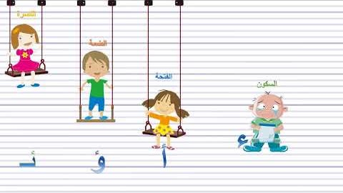
خبرات سابقة
-فكرة الدرس
-المفردات
-أستعد
-مثال من واقع الحياة
-أتأكد
هيا يا أبطال لنشاهد الفيديو التالي ، وليسجل كل منكم في محادثة التيمز قاعدة كتابة الهمزة المتوسطة .
-مهارات
-تقويم ختامي

Slide 17

خبرات سابقة
نواتج التعلم
-فكرة الدرس
-المفردات
أن يكتب المتعلم كلمات تحتوي على همزة متوسطة على الألف و الواو كتابة صحيحة.
-أستعد
-مثال من واقع الحياة
كتاب النشاط ص67
-أتأكد
-مهارات
-تقويم ختامي

Slide 18
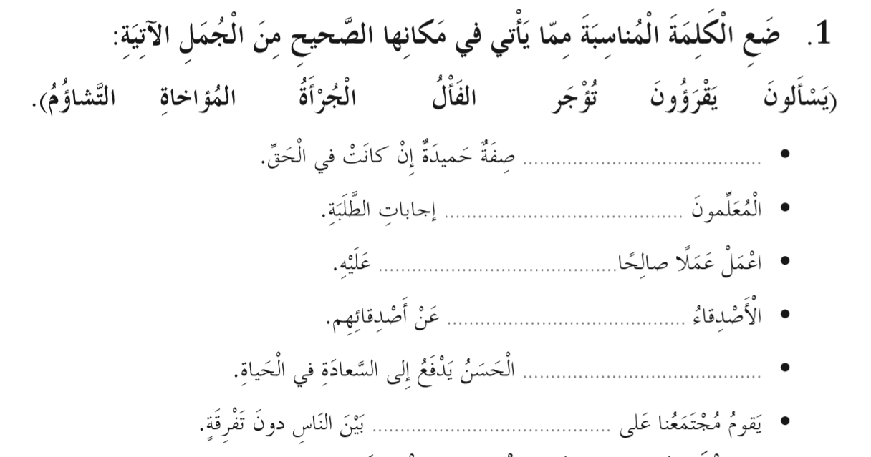
ص67
مراجعة سابقة
المؤاخاة
الجُرأة
الفأل
تؤجر
يقرؤون
يسألون
-نواتج التعلم
-عرض الدرس ومناقشته
مسابقة
-حل تدريب على البوابة

Slide 19
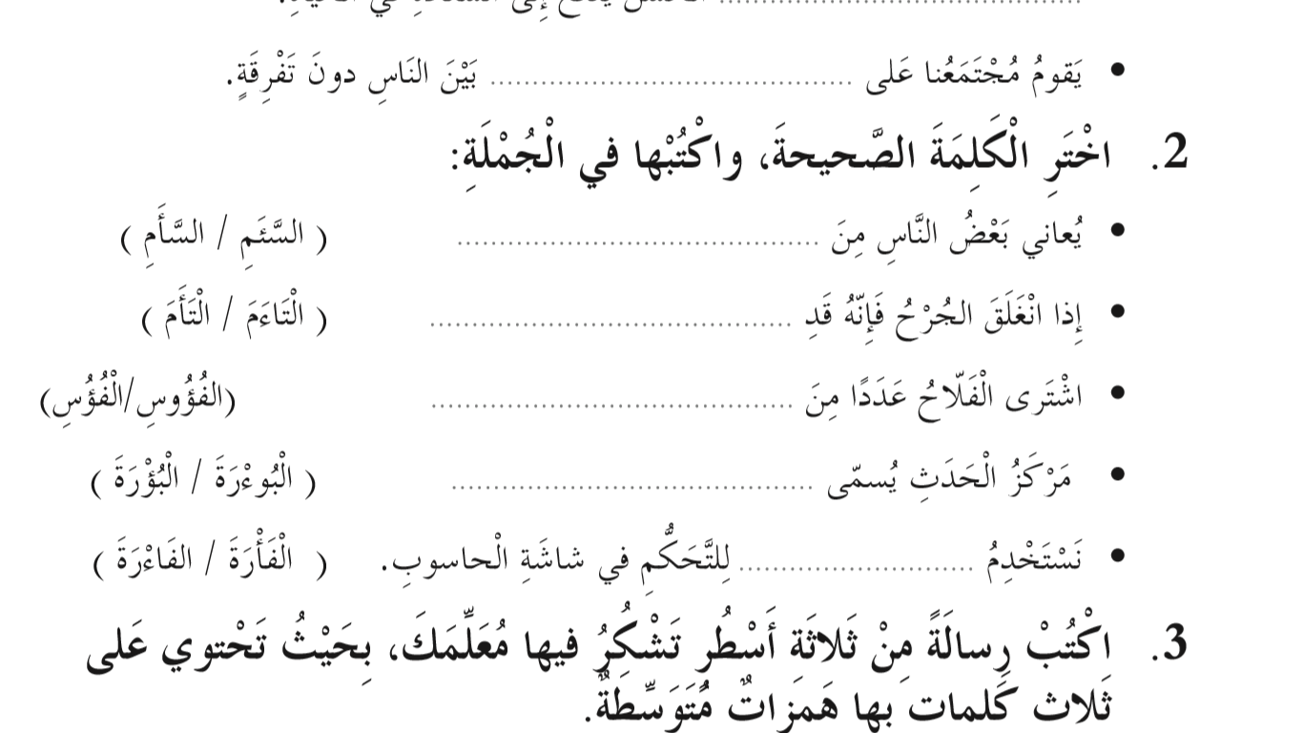
ص67
مراجعة سابقة
-نواتج التعلم
-عرض الدرس ومناقشته
مسابقة
-حل تدريب على البوابة

Slide 20
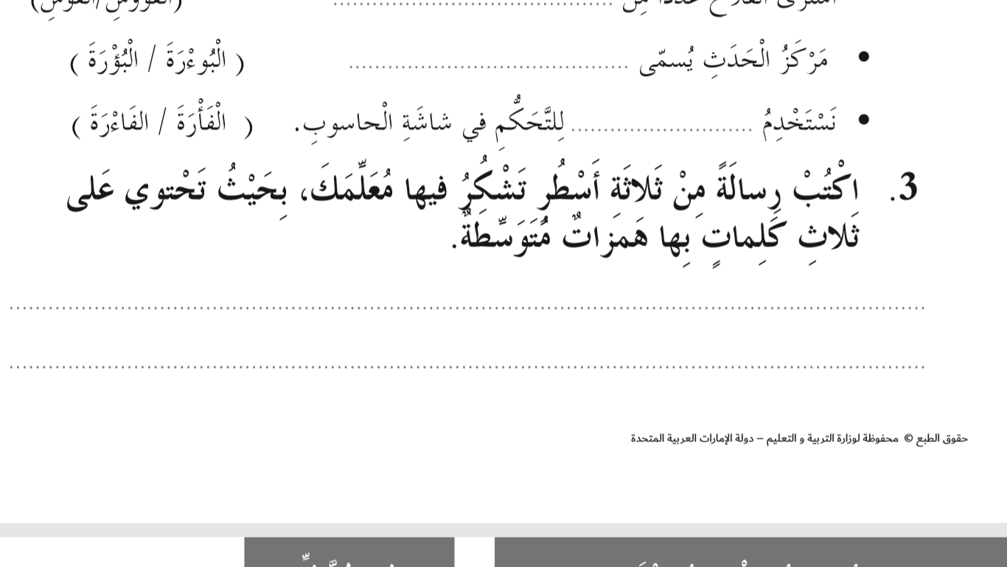
ص67
مراجعة سابقة
-نواتج التعلم
معلمي يا من أضأت طريقي ، كل الكلمات لا تؤدّي لك حقك ، فأنت من أخذت بيدي لطريق العلم والمعرفة ، أنت والدي في المدرسة تعلمني الآداب كما تعلمني العلوم المختلفة ، لك مشاعر في أعماق قلبي ملؤها المحبة والعرفان .
( أحبك يا أخي أيمن ☺ )
-عرض الدرس ومناقشته
مسابقة
-حل تدريب على البوابة

Slide 21
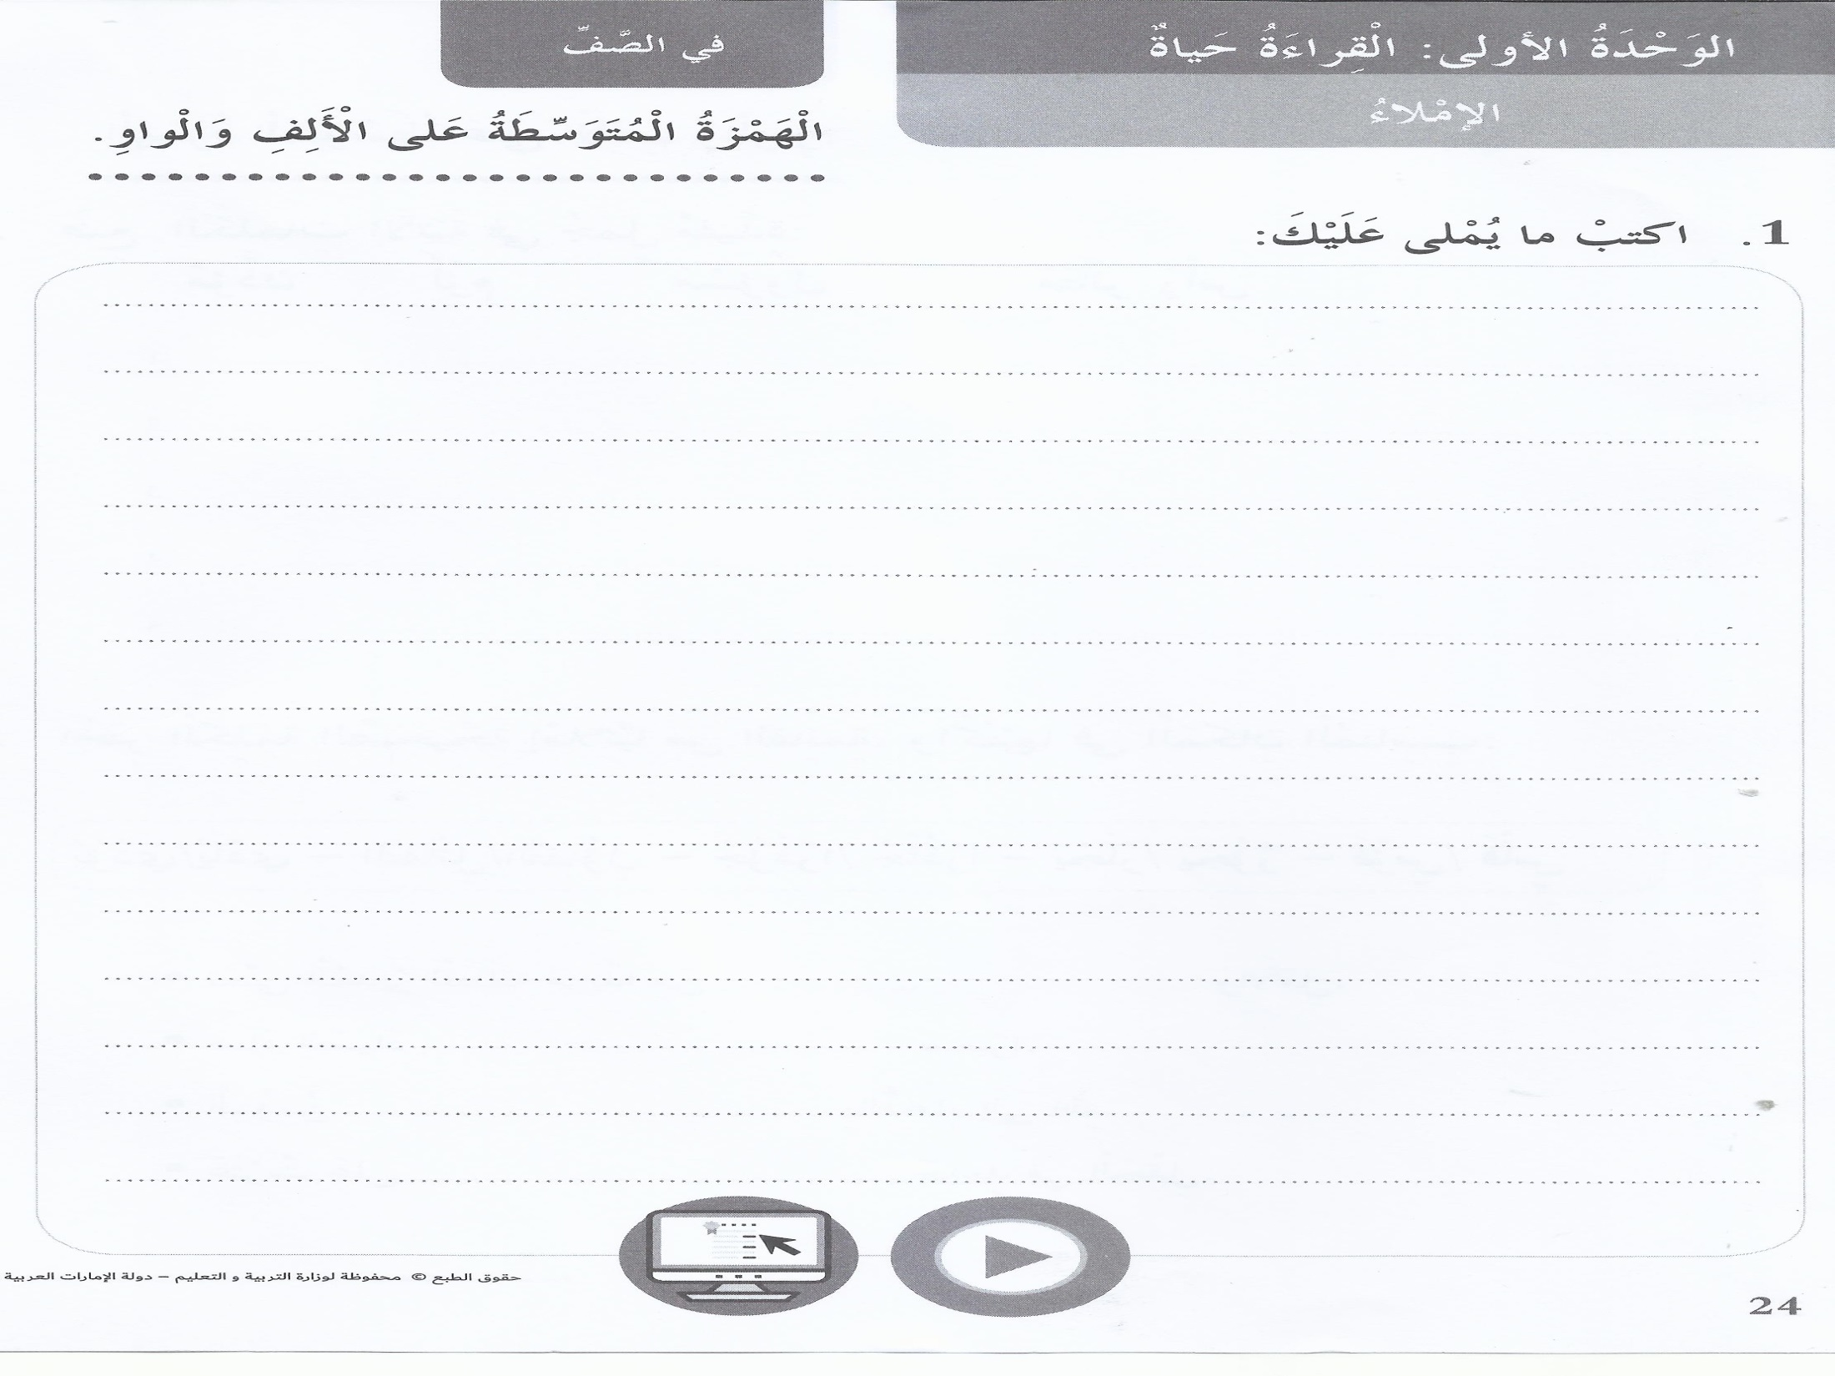
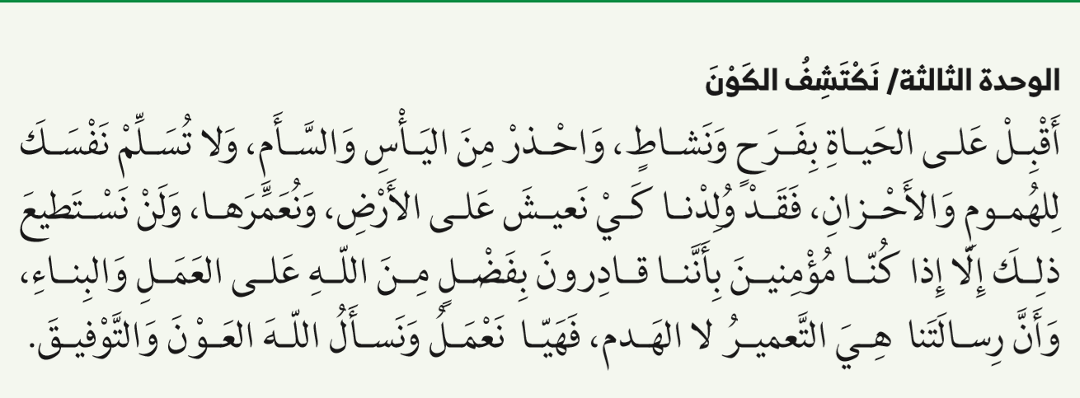
24
تصويب الخطأ إن وجد
الكلمات
1-
2-
3-
4-
5-
6-
7-
8-
9-
10-
10

Slide 22
( المطلوب للحصة القادمة : الإجابة عن النشاطين 1+2 ص64 في كتاب النشاط )
مع السلامة يا أصدقائي
انتبهوا لأنفسكم
حماكم الله

